Slide 1
DW Learn german
Készítette: Faragó Dorina
2021

Slide 2
Főbb információk az alkalmazásról
2017. szeptember 28-án jelent meg az alkalmazás
1,76 MB a letöltési mérete
2019. május 16-án volt utoljára frissítve
A jelenleg elérhető alkalmazás az 1.0.1-es verzió
Ha nem szeretnénk letölteni az alkalmazást akkor a tananyagul szolgaló videók elérhetőek Youtube-on is.
Több mint 1.000.000-an töltötték már le ezt az alkalmazást
5.000 vélemény alapján 4,7-es az értékelése

Slide 3
Mire való? Mi található meg az alkalmazásban?
Lehetővé teszi a német nyelv elsajátítását B2-es szintig
A különböző fejezetek egy-egy pár perces videóanyagot tartalmaznak, amin keresztül megismerhetjük az adott témakört és szókincsét
Lehetőség van 3 különböző szintű (A1, A2, B1) szintfelmérő teszt kitöltésére
Külön fejezetekre vannak szedve a tananyag során használt nyelvtani és szókincs anyagok.
A feladatok leírásának nyelve választható. A lehetőségek: angol, arab, orosz, perzsa, spanyol, portugál, lengyel, francia és kínai

Slide 4
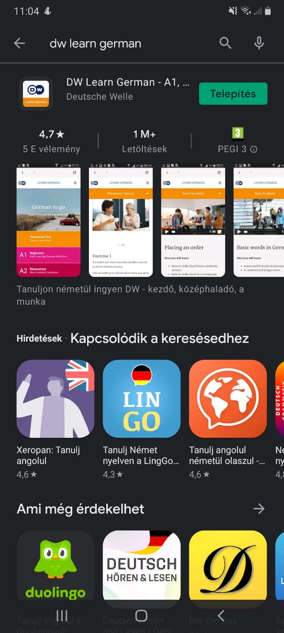
Elérése
Google Play

Slide 5
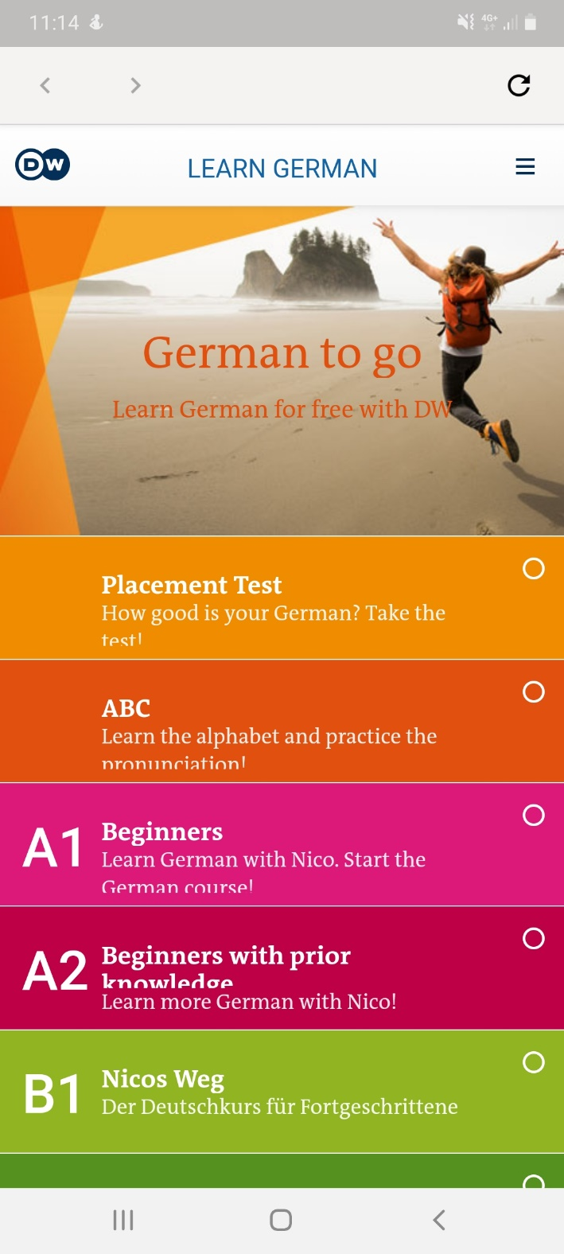
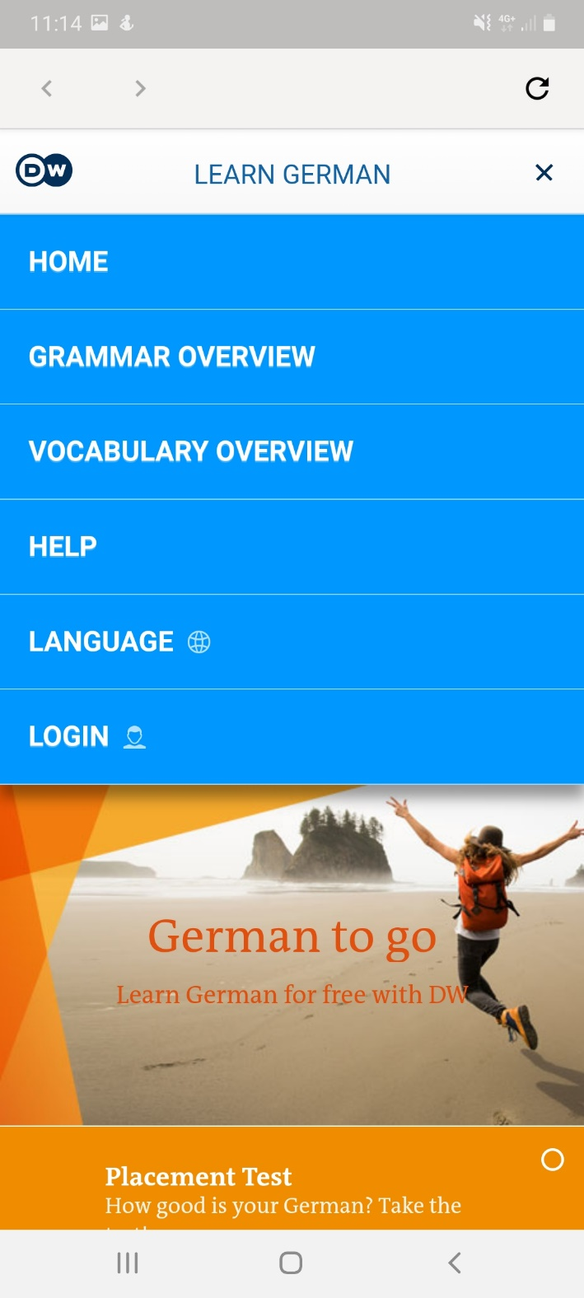
Használata

Slide 6
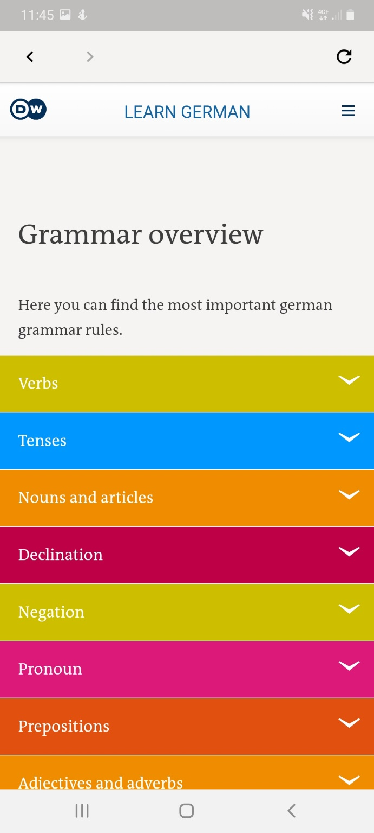
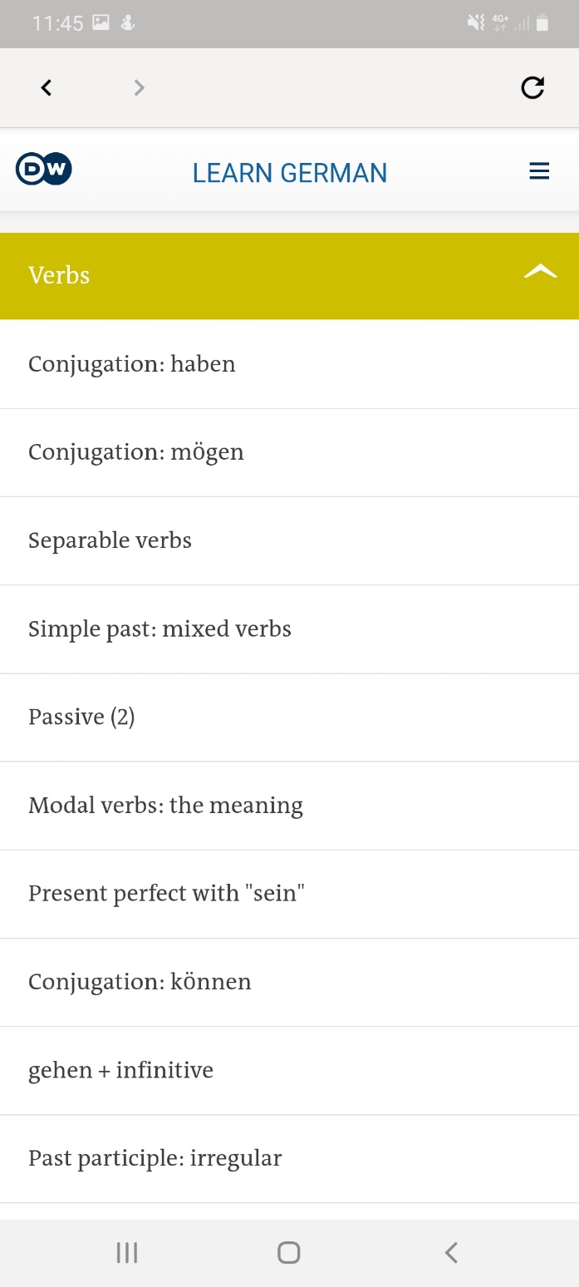

Slide 7
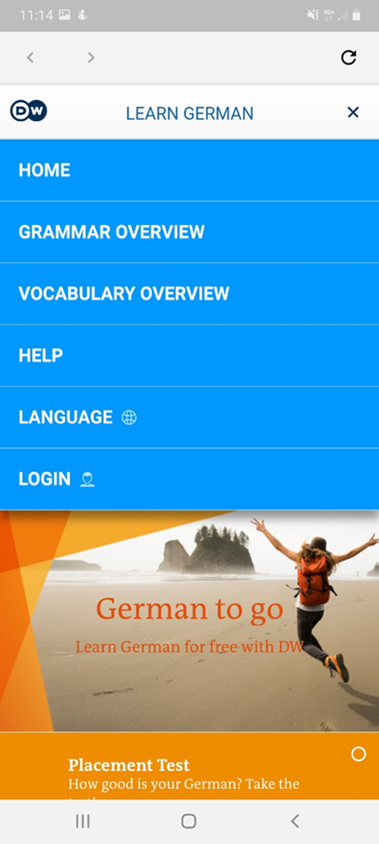
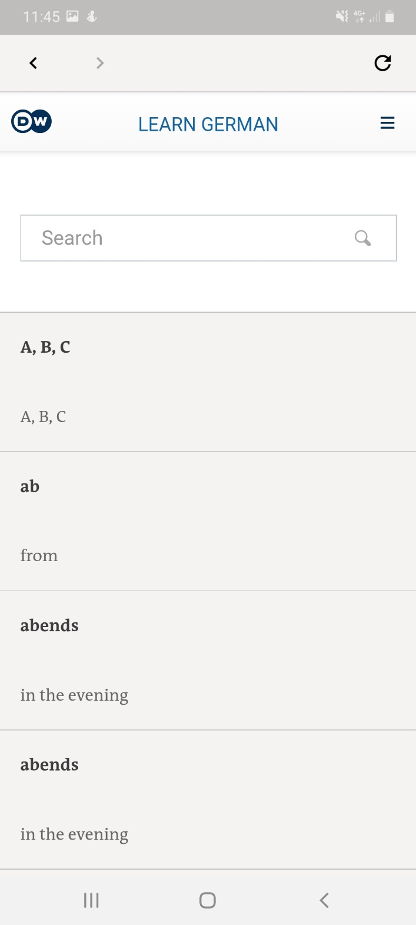

Slide 8
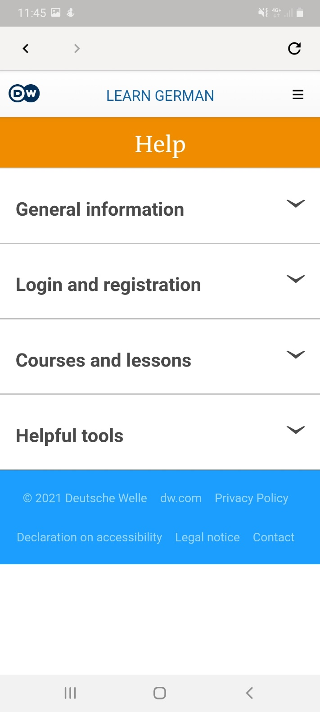

Slide 9
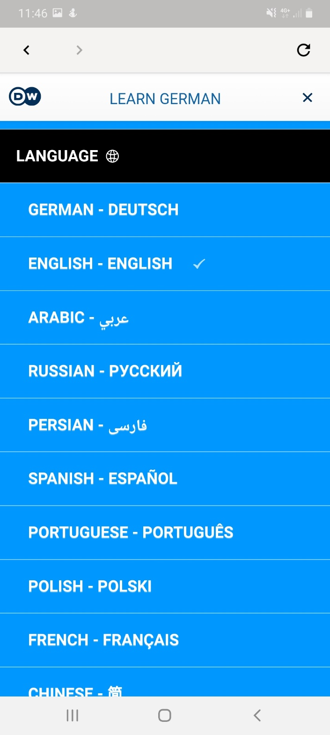

Slide 10
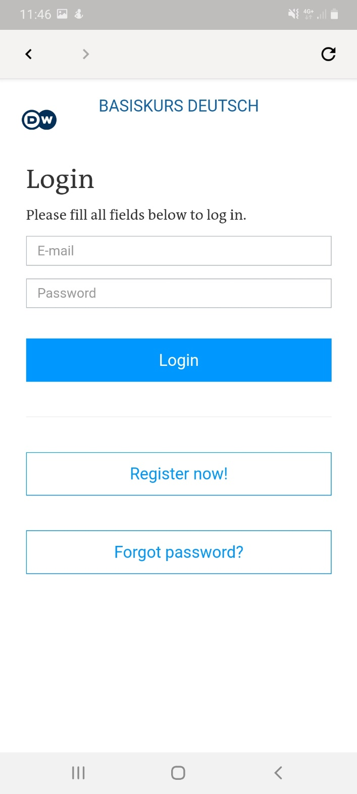
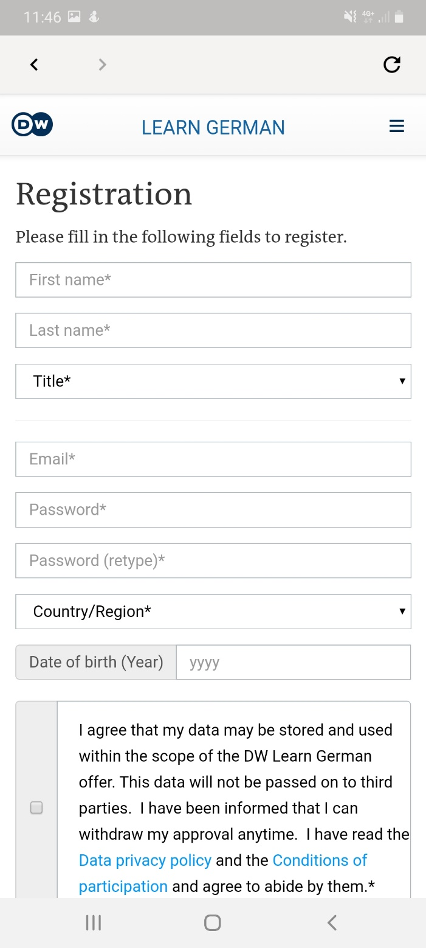

Slide 11
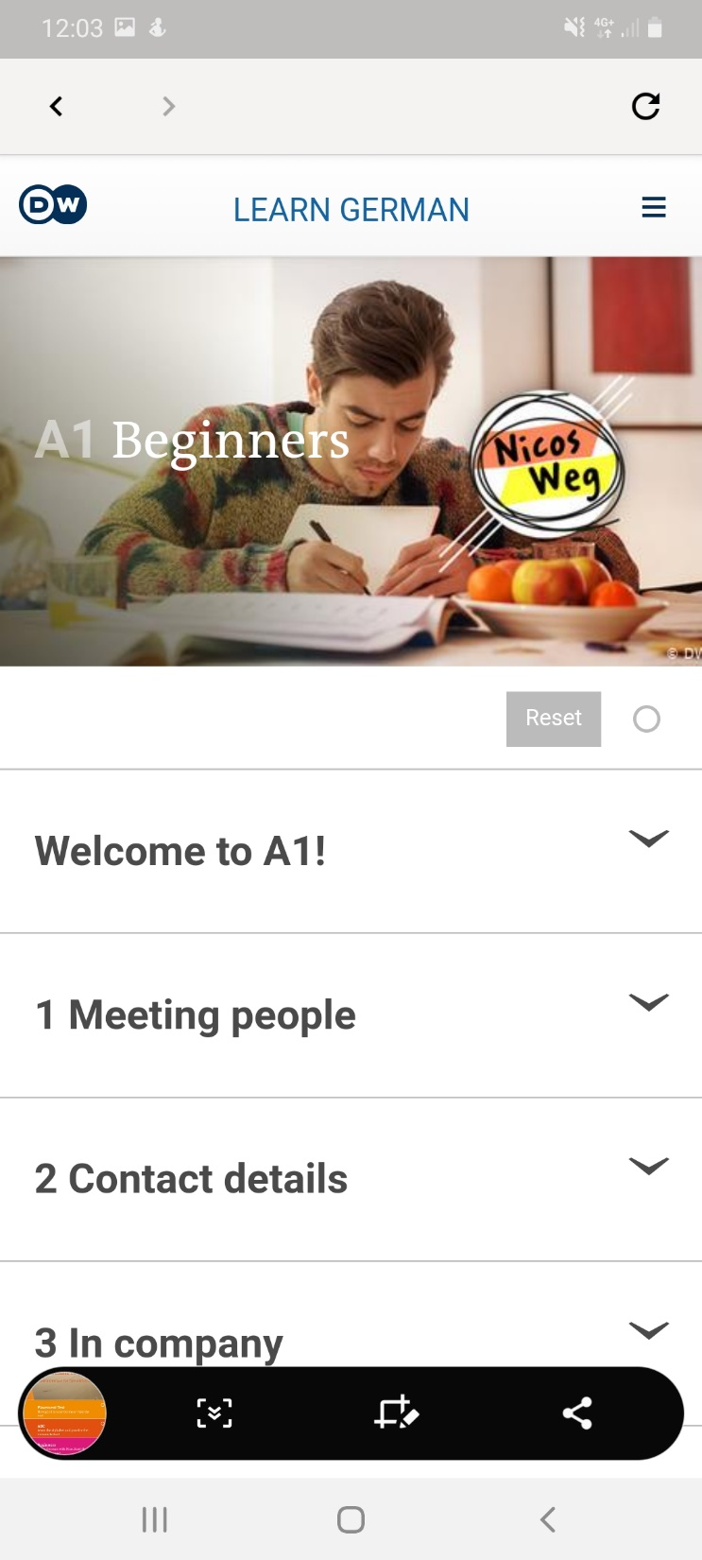
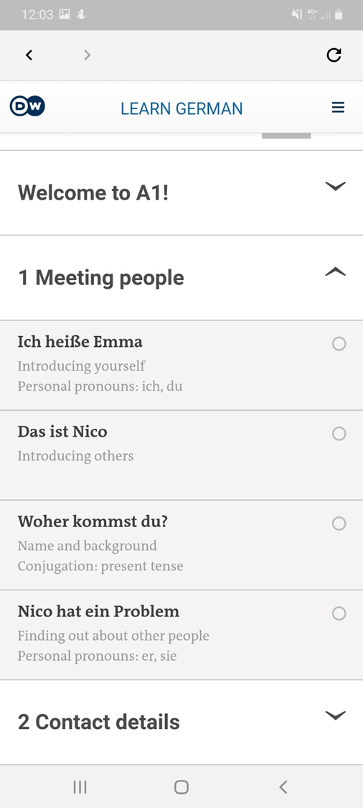

Slide 12
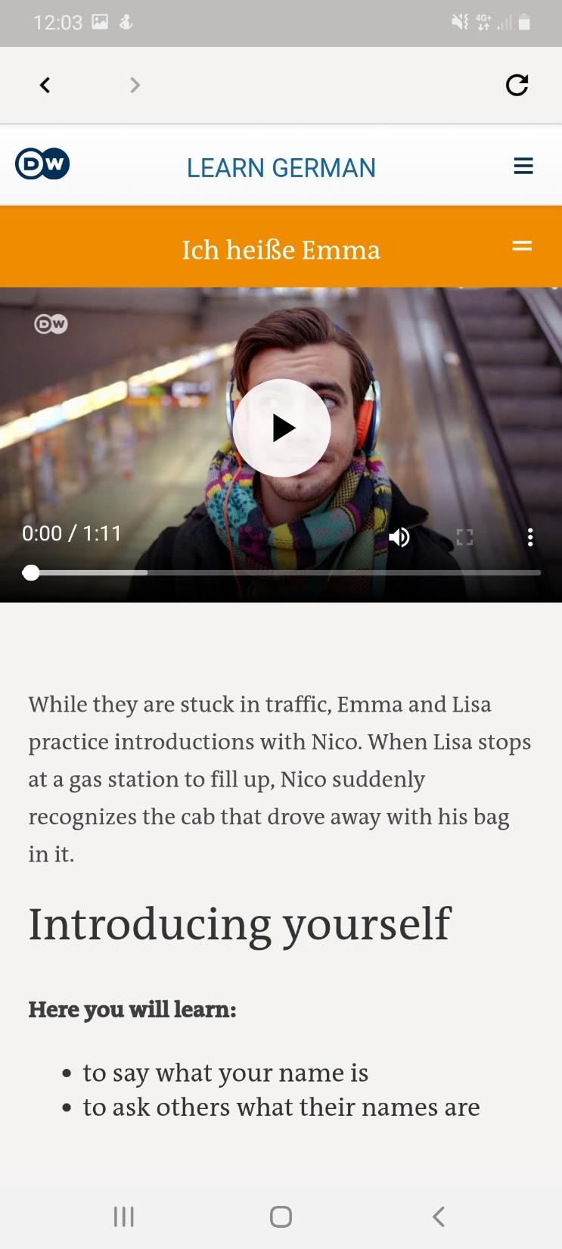
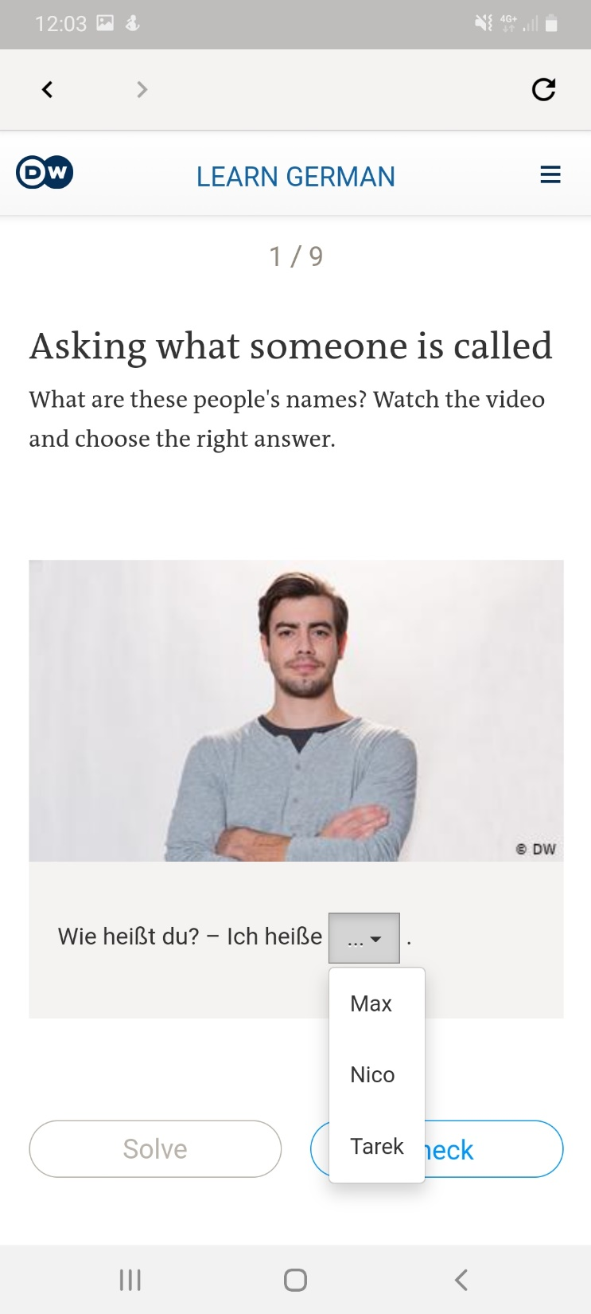
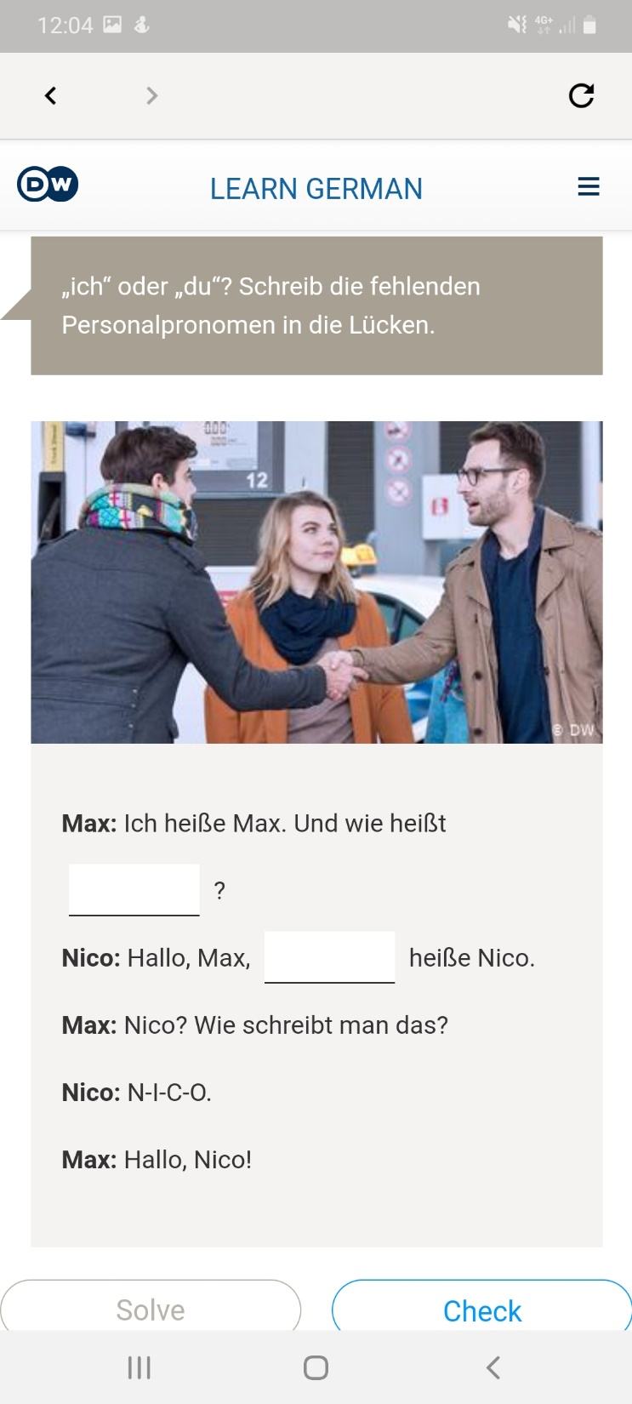

Slide 13
Előnyei
Nem kell külön feladatokat keresni a hallás utáni szövegértés és a nyelvtan gyakorlásához, mert minden lecke ezt a két készséget fejleszti.
Ha valamilyen nyelvtani magyarázatot nem értünk akkor külön a nyelvtani résznél megkereshetjük és átnézhetjük.
Minden szó ki van gyűjtve és a kiválasztott nyelven meg van magyarázva. (pl.: a német szavak angolra vannak lefordítva)
Könnyen használható, egyszerű felület.
Az egész anyag arra a történetre épül, hogy Nico Spanyolországból Németországba utazik és különböző kalandokat él át. Minél tovább jutunk az anyaggal annál több részletet megismerhetünk ezekről a kalandokról. Ez fenntartja az érdeklődést.
Mindennapi szituációkra hoz példát, (pl.: pékségben hogyan kérjük az adott árut az eladótól) ezért adott helyzetben használhatjuk a megszerzett tudást.
Ingyenes

Slide 14
Hátrányai
Nincs magyar nyelv funkció, így a magyarázat csak más nyelveken érhető el. (pl.: angol, francia, spanyol stb.)
Ahhoz, hogy elmentse az elért eredményeinket és haladásunkat regisztrálni kell.
Csak internetkapcsolattal működik az alkalmazás, így ha nincs mobilnetünk vagy nem vagyunk Wifi közelében nem tudjuk használni.

Slide 15
Köszönöm a figyelmet!

